Slide 1
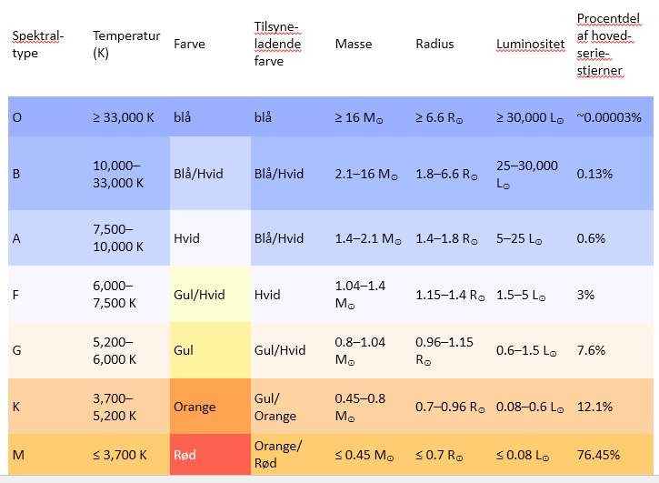

Slide 2
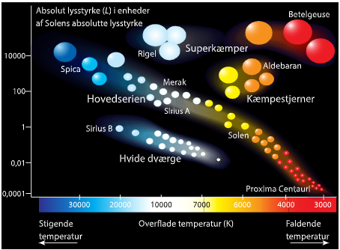

Slide 3
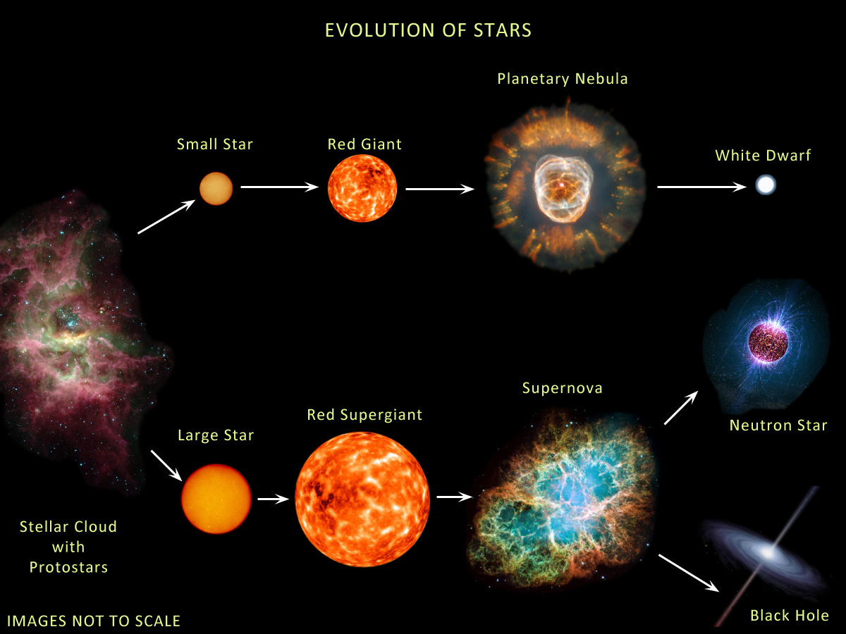
Intro til stjerneudvikling

Slide 4

Fire primære faser
Stjernedannelse
Hovedserien
Kæmpestjernefasen
Afslutningen

Slide 5
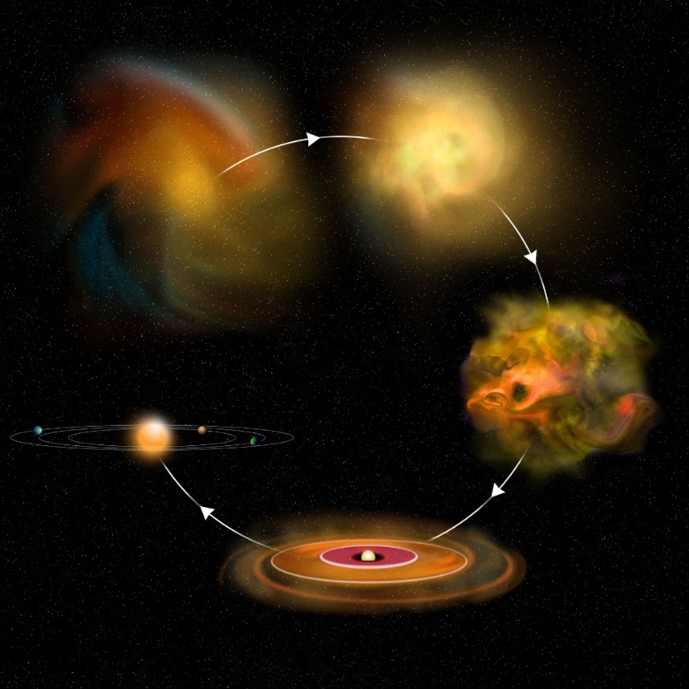
Stjernedannelse
Sky bestående af gas, støv og molekyler
Kollapser under sin egen masse
Materiale falder ind mod midten
  Temperatur og tryk stiger
  Stjerne dannes i midten
Protoplanetarisk disk rundtom

Slide 6
Hovedserien
”Almindelige” stjerner
Størstedelen af stjernens liv
Forbrænding af H til He

Slide 7
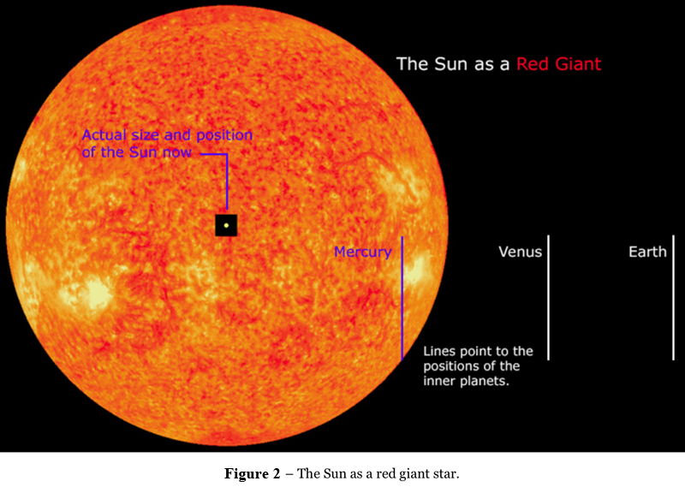
Kæmpestjernefasen
Stjernen løber tør for H
  Svulmer op
Kort fase i forhold til hovedserien

Slide 9
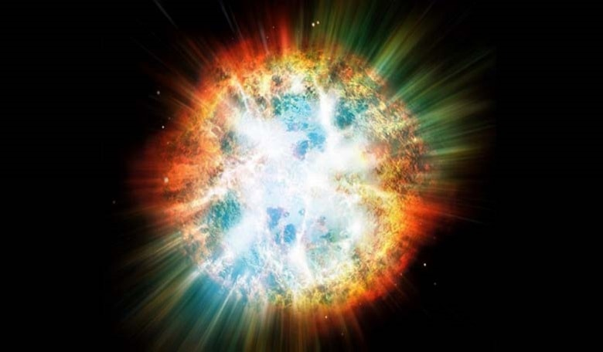
Afslutningen
MEGET forskellig skæbne afhængig af stjernens masse
Lette stjerner
  Planetarisk tåge og hvid dværg
Tunge stjerner
  Super nova og neutronstjerne eller sort hul

Slide 10
Lectio: Intro til Stjerneudvikling
HR-diagrammet
Stjerneudvikling
Hovedserien
Det her er bare et overblik
  Vi kommer til at gå meget mere i detalje!

